Slide 1

De pitch

Slide 2
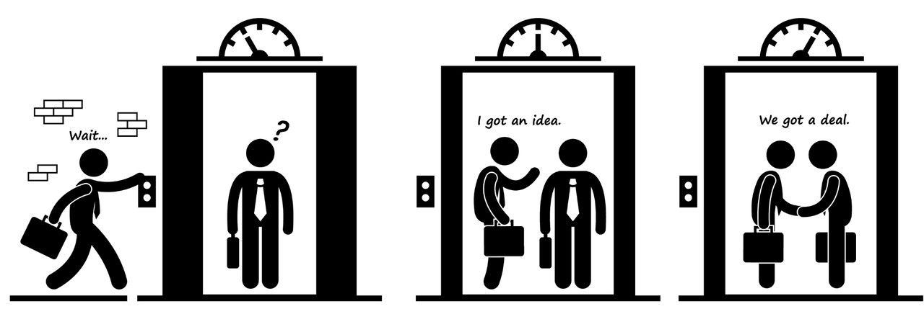
Wat is een pitch?
Een verkooppraatje van +/- 1 minuut waarin je een product/dienst/idee aan iemand ‘pitcht’.

Slide 3
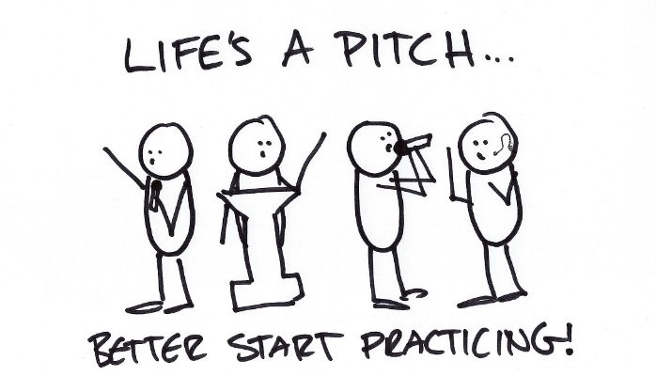
Wat is je doel?
Mensen nieuwsgierig maken naar de rest
Je hoeft nog niet volledig te zijn!

Slide 4
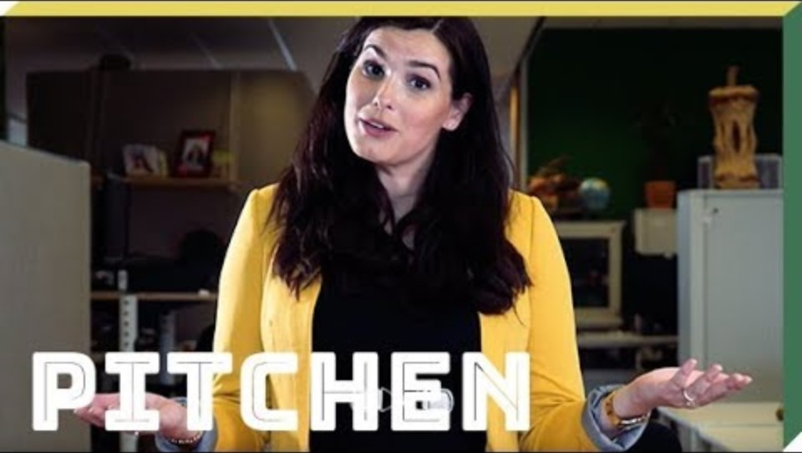

Slide 5
Zeven tips voor een goede pitch
A good first impression means everything!
Start with 'why’
Breng structuur aan
Verpak je boodschap aantrekkelijk met humor en/of beeldspraak
Maak het relevant! What’s in it for them?
Zorg voor een knallend einde
Practice makes perfect

Slide 6
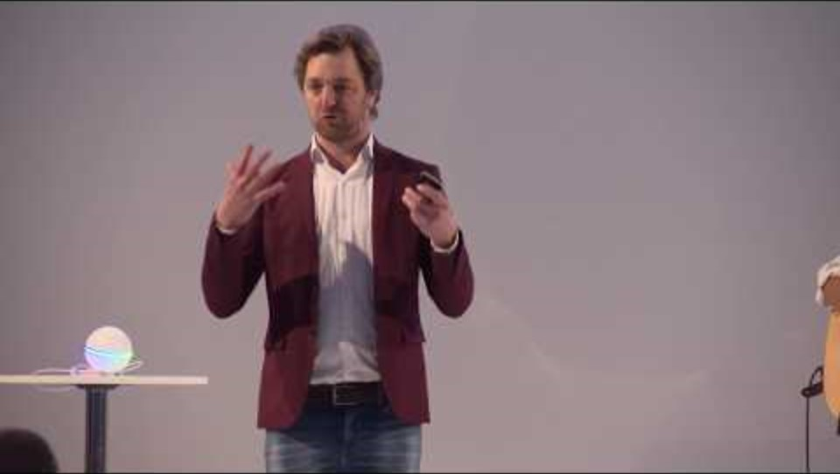

Slide 7
Wat heb je gezien?
A good first impression means everything!
Start with 'why’
Breng structuur aan
Verpak je boodschap aantrekkelijk met humor en/of beeldspraak
Maak het relevant! What’s in it for them?
Zorg voor een knallend einde
Practice makes perfect

Slide 8
Opdracht
Wat?
Pitch
Hoe lang?
1 minuut
Publiek?
Klasgenoten
Wanneer?
Zie studiewijzer

Slide 9
Opdracht: studie Nederlands verkopen!
Opdracht: verkoop de studie Nederlandse taal en cultuur aan je klasgenoten
Voorwaarden:
Pitch van één minuut
Voor de klas presenteren
Enkel steekwoorden erbij houden
Inhoudelijke eisen: zowel de inhoud van de studie als de beroepsmogelijkheden moeten aan bod komen
Maak gebruik van de besproken tips en het werkblad (zie boekje)
Zoek gerust extra informatie op!

Slide 10
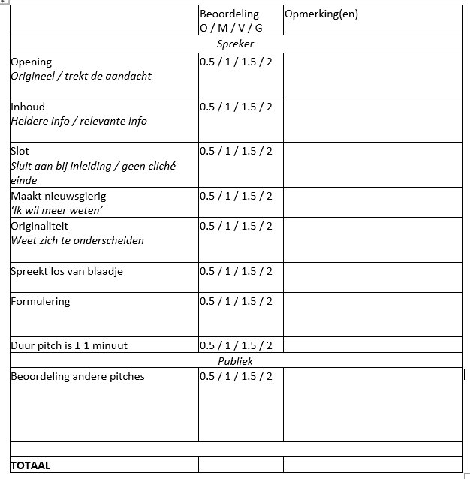

Slide 11

Planning
Vandaag (les 1):
- Opdracht doorlezen
- Vraag 1 & 2 van het werkblad invullen
- Beginnen aan de vragen
Les 2:
- Informatie opzoeken over de studie Nederlands en de beroepsmogelijkheden, hierover schriftelijke opdrachten invullen
-Beginnen aan uitschrijven van de pitch
Les 3:
- Pitch uitschrijven volgens werkblad
Les 4:
- Pitch houden voor de klas

Slide 12


